Slide 1
Manuel d’utilisation

Slide 2
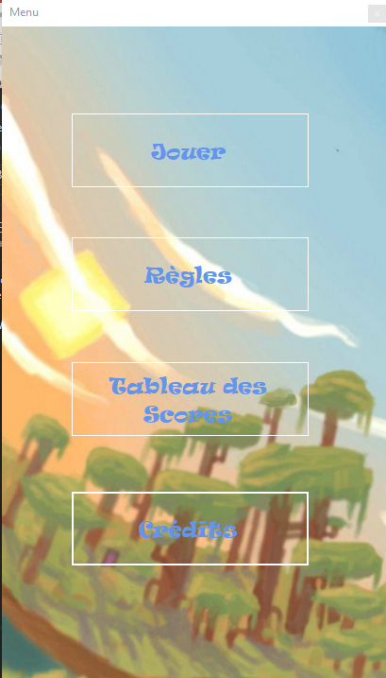
Bouton pour lancer une partie
Bouton pour afficher
les règles du jeu
Bouton affichant le score
des précédentes parties
Bouton affichant les crédits
(Programmeur, Testeur)

Slide 3
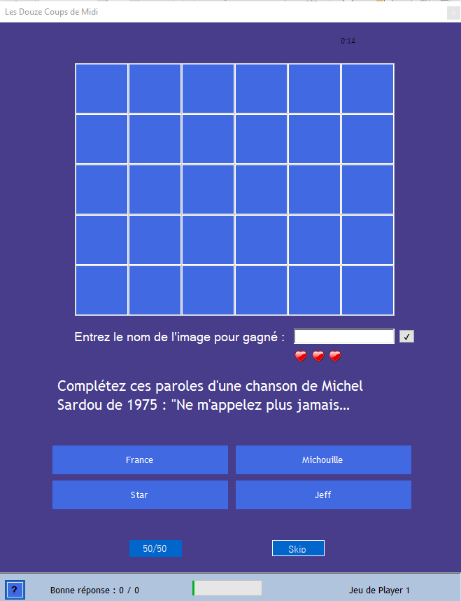
Image cachée.
Une case disparait quand une question est répondu correctement
TextBox ou entrer le nom
de l’image cachée
Question aléatoire
Quatre réponses.
On ne peux en choisir qu’une
Joker pour enlever
2 mauvaise réponses
Joker Skip. Joker qui peut passer
une question en la contant
comme correcte
Bouton aide

